Slide 1
GraphX: Graph Processing in a Distributed Dataflow Framework
Xingguo Jia, Yuxin Xiang, Boshi Yu,
Danjun Renyao, Zhengjun Zhang,
2021年5月8日

Slide 2
GraphX代码架构
算法
PageRank
SVDPlusPlus
TriangleCount
ConnectedComponents
…
Pregel
操作
GraphOps
Graph
GraphImpl
存储
VertexRDD
EdgeRDD
RDD[EdgeTriplet]
PartitionStrategy
Edge
EdgeTriplet
MessageToPartition
VertexPartition
EdgePartition
RoutingTablePartition
ReplicatedVertexView
Notes:
Spark GraphX代码非常简洁，核心代码只有3千多行，而在此之上实现的Pregel模式，只要短短的20多行。其实现架构大致分为三层，
最底层是存储层，定义了GraphX的数据模型，包括顶点RDD、边RDD和三元组Triplets。
Graphx借鉴了PowerGraph，使用的是Vertex-Cut(点分割)方式存储图，用三个RDD存储图数据信息，在点分割策略中，每条边只存储一次，都只会出现在一台机器上。邻居多的点会被复制到多台机器上，增加了存储开销，同时会引发数据同步问题。好处是可以大幅减少内网通信量。
中间层是操作层，在抽象类Graph及其实现类GraphImpl两个类中定义了构建图操作、转换操作、结构操作、聚合操作和缓存操作等；另外，在GraphOps类中也实现了图基本属性操作和连接操作等。
最上层是算法层，GraphX基于操作层实现了常用的算法，如PageRank、统计三角形数、计算连通向量等，同时，提供了一个优化的Pregel API迭代算法，大部分的GraphX内置算法是用Pregel实现的。

Slide 3
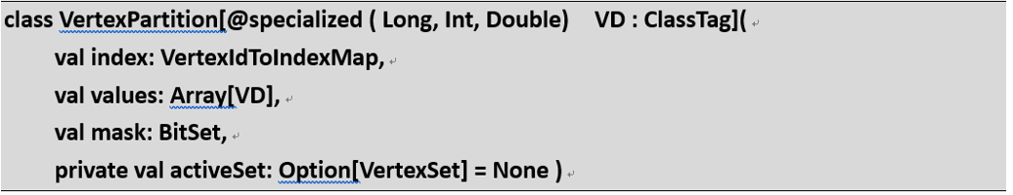
GraphX的RDD
（1）顶点RDD（VertexRDD）
在GraphX中顶点数据抽象为VertexRDD，VertexRDD继承RDD[(Vertex, VD)]，RDD的类型是VertexId和VD，其中的VD是属性的类型。顶点分区定义如代码1所示：
代码 1
Notes:
Index表示顶点ID与顶点数据在顶点数据数组中索引映射，values表示存储顶点数据的数组，mask边数过滤index中顶点的掩码，activeSet表示活跃顶点的ID。

Slide 4
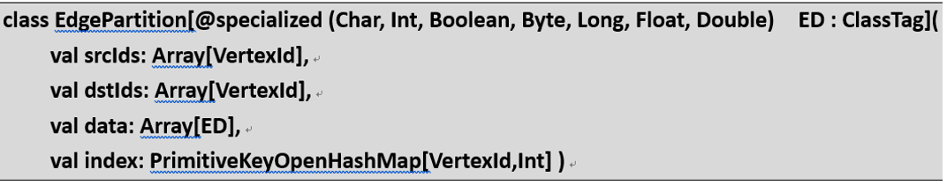
GraphX的RDD
（2）边RDD（EdgeRDD）
在GraphX中边数据抽象为EdgeRDD，该EdgeRDD[ED，VD]继承来自RDD[Edge[ED]]，以各种分区策略将边划分成不同的块。
代码 2
Notes:
在每个分区中，边属性和邻接结构分别存储，这使得更改属性值时能够实现最大限度的复用。边分区的定义如代码2所，srcIds存储所有源顶点的ID，dstIds存储所有目的顶点的ID，data存储所有边数据，index为顶点ID在源顶点ID数组中的起始索引。

Slide 5
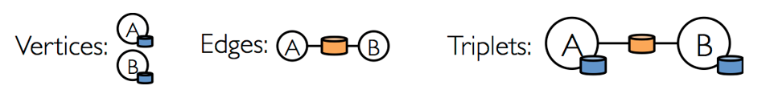
GraphX的RDD
（3）Triplets（三元组）
Triplets的属性有：（源顶点ID，源顶点属性）、边属性、（目标顶点ID、目标顶点属性），其可以看成是对Vertices和Edges做了join操作。
图 2
Notes:
如果需要用顶点、顶点属性及顶点关联边属性，则可创建Triplets的RDD。如图2所示。

Slide 6
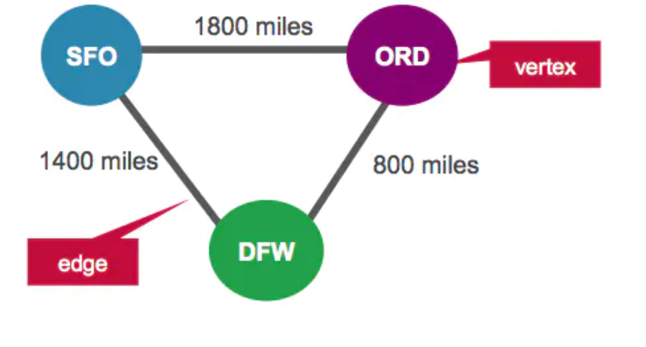
GraphX的图操作
以人员关系的例子说明GraphX图创建和计算的操作：
Originating Airport | Destination Airport | Distance
SFO | ORD | 1800 miles
ORD | DFW | 800 miles
DFW | SFO | 1400 miles
机场作为顶点：
航线作为边：
ID | Property
1 | SFO
2 | ORD
3 | DFW
SrcId | DestId | Property
1 | 2 | 1800
2 | 3 | 800
3 | 1 | 1400
Notes:
我们以人员关系的例子说明GraphX图创建和计算的操作，我们将会分析3条航线，对每个航线，有出发、到达和距离三个信息。
在这个场景里，飞机场作为顶点，而航线作为边，因此有三个顶点，三条边。

Slide 7
GraphX的图操作——创建图
以机场航班的例子说明GraphX图创建和计算的操作：
scala> import org.apache.spark.graphx._ //首先将GraphX导入
scala > import org.apache.spark.rdd.RDD
scala > import org.apache.spark.util.IntParam
scala > import org.apache.spark.graphx.util.GraphGenerators
scala> val myVertices = sc.parallelize(Array((1L, (“SFO”)),(2L, (“ORD”)),(3L,(“DFW”))) ) //构造VertexRDD
scala> val myEdges = sc.parallelize(Array(Edge(1L,2L,1800),Edge(2L,3L,800),Edge(3L,1L,1400))) //构造EdgeRDD
scala> val myGraph=Graph(myVertices,myEdges) //构造图Graph[VD,ED]
Notes:
首先我们将GraphX导入，在Spark0.8版本开始，graphx成为其的一个独立分支，并在0.9版本集成到主干。在1.0版本以后，GraphX正式投入生产使用。
我们刚才定义了机场作为顶点，顶点有id和相关属性，id是一个Long类型的数值。使用这些属性定义一个RDD来表示顶点
我们还定义了航线作为边，每条边必须有一个起点，一个目的地，并且可以有属性。在本例子中，边起点和边终点分别是顶点的id，属性是航线长度。因此边的RDD数据形式如 [src id, dest id, distance]。
现在我们有了vertices RDD和Edge RDD，就可以创建图了。创建图时其实是调用了Graph.apply()函数，但是由于Scala类中apply函数可以省略，使得Graph()看起来像一个构造函数。

Slide 8
GraphX的图操作——基本属性
根据前面定义的myGraph属性图进行以下基本属性操作：
1.从构建的图中查看顶点集合：
scala> myGraph.vertices.collect
res0: Array[(org.apache.spark.graphx.VertexId, String)] = Array((1, SFO),(2, ORD),(3,DFW))
2.从构建的图中查看边集合：
scala> myGraph.edges.collect
res1: Array[org.apache.spark.graphx.Edge[Long]] = Array(Edge(1,2,1800),Edge(2,3,800),Edge(3,1,1400))
3.从构建的图中查看triplet形式数据：
scala> myGraph.triplets.collect
res2: Array[org.apache.spark.graphx.EdgeTriplet[String,Long]] = Array((((1,SFO),(2,ORD),1800),((2,ORD),(3,DFW),800),((3,DFW),(1,SFO),1400)))

Slide 9
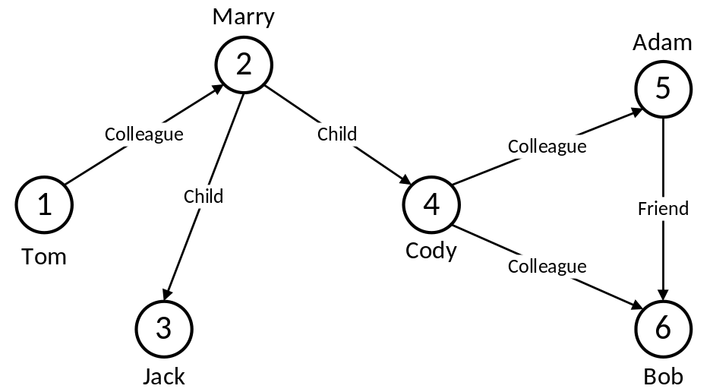
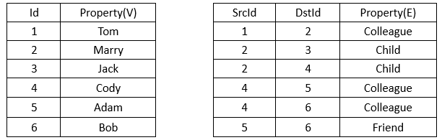
GraphX的图操作
人员作为顶点：
关系作为边：
Notes:
我们以人员关系的例子说明GraphX图创建和计算的操作，我们将会分析6条关系，对每个关系，有两个涉及人员和关系这三个信息。
在这个场景里，人员作为顶点，而关系作为边，因此有6个顶点，6条边。

Slide 10
GraphX的图操作——创建图
以人员关系的例子说明GraphX图创建和计算的操作：
scala> import org.apache.spark.graphx._ //首先将GraphX导入
scala > import org.apache.spark.rdd.RDD
scala > import org.apache.spark.util.IntParam
scala > import org.apache.spark.graphx.util.GraphGenerators
scala> val myVertices = sc.parallelize(Array((1L,"Tom"),(2L,"Marry"),(3L,"Jack"),(4L,"Cody"),(5L,"Adam"),(6L,"Bob"))) //构造VertexRDD
scala> val myEdges = sc.parallelize(Array(Edge(1L,2L,"Colleague"),Edge(2L,3L,"Child"),Edge(2L,4L,"Child"),Edge(4L,5L,"Colleague"),Edge(4L,6L,"Colleague"),Edge(5L,6L,"Friend"))) //构造EdgeRDD, [src id, dest id, connection]
scala> val myGraph=Graph(myVertices,myEdges) //构造图Graph[VD,ED]
Notes:
首先我们将GraphX导入，在Spark0.8版本开始，graphx成为其的一个独立分支，并在0.9版本集成到主干。在1.0版本以后，GraphX正式投入生产使用。
我们刚才定义了人员作为顶点，顶点有id和相关属性，id是一个Long类型的数值。使用这些属性定义一个RDD来表示顶点
我们还定义了关系作为边，每条边必须有一个起点，一个目的地，并且可以有属性。在本例子中，边起点和边终点分别是顶点的id，属性是关系名。因此边的RDD数据形式如 [src id, dest id, connection]。
现在我们有了vertices RDD和Edge RDD，就可以创建图了。创建图时其实是调用了Graph.apply()函数，但是由于Scala类中apply函数可以省略，使得Graph()看起来像一个构造函数。

Slide 11
GraphX的图操作——基本属性
根据前面定义的myGraph属性图进行以下基本属性操作：
1.从构建的图中查看顶点集合：
scala> myGraph.vertices.collect
res0: Array[(org.apache.spark.graphx.VertexId, String)] = Array((1,Tom), (2,Marry), (3,Jack), (4,Cody), (5,Adam), (6,Bob))
2.从构建的图中查看边集合：
scala> myGraph.edges.collect
res1: Array[org.apache.spark.graphx.Edge[String]] = Array(Edge(1,2,Colleague), Edge(2,3,Child), Edge(2,4,Child), Edge(4,5,Colleague), Edge(4,6,Colleague), Edge(5,6,Friend))
3.从构建的图中查看triplet形式数据：
scala> myGraph.triplets.collect
res2: Array[org.apache.spark.graphx.EdgeTriplet[String,String]] = Array(((1,Tom),(2,Marry),Colleague), ((2,Marry),(3,Jack),Child), ((2,Marry),(4,Cody),Child), ((4,Cody),(5,Adam),Colleague), ((4,Cody),(6,Bob),Colleague), ((5,Adam),(6,Bob),Friend))

Slide 12
GraphX的图操作——基本属性
4.Degrees操作，查看入度的代码如下：
scala> myGraph.inDegrees.collect
res3: Array[(org.apache.spark.graphx.VertexId, Int)] = Array((2,1), (3,1), (4,1), (5,1), (6,2))
找出所有节点中度数最大的节点：
//定义max函数找出两两节点中度数较大的节点
scala> def max(a :(VertexId,Int), b :(VertexId,Int)): (VertexId,Int)={
if(a._2 > b._2) a else b
}
max: (a: (org.apache.spark.graphx.VertexId, Int), b: (org.apache.spark.graphx.VertexId, Int))(org.apache.spark.graphx.VertexId, Int)
//使用reduce操作对两两元素进行归约操作，找出所有节点中度数最大的节点
scala> myGraph.degrees.reduce(max)
res4: (org.apache.spark.graphx.VertexId, Int) = (4,3)
Notes:
GraphX中，把Degree分成三种：inDegrees、outDegrees、degrees，分别表示计算图中的入度、出度和度数（入度和出度的和）。
查看入度的代码如下所示，输出是顶点id和入度数，若某个顶点没有入度，那么结果中不会出现该顶点。
接着找出所有节点中度数最大的节点，首先要定义max函数，然后使用reduce操作对两两元素进行归约操作，从而找到目标。
从有向图可知，度为3的顶点ID为2和4，当最大顶点度数的顶点有多个时，随机输出一个，所以结果显示顶点4的度最大为3。

Slide 13
GraphX的图操作——连接操作
使用outerJoinVertices操作，将没有度信息的顶点属性变为0：
scala> val outDegrees: VertexRDD[Int] = myGraph.outDegrees
outDegrees: org.apache.spark.graphx.VertexRDD[Int] = VertexRDDImpl[25] at RDD at VertexRDD.scala:57
scala> val degreeGraph = myGraph.outerJoinVertices(outDegrees) { (id, oldAttr, outDegOpt) =>outDegOpt match {
case Some(outDeg) => outDeg
case None => 0 //没有度信息则为0
}
}
degreeGraph: org.apache.spark.graphx.Graph[Int,String] = org.apache.spark.graphx.impl.GraphImpl@11544ddd
scala> degreeGraph.vertices.collect
res5: Array[(org.apache.spark.graphx.VertexId, Int)] = Array((4,2), (1,1), (6,0), (3,0), (5,1), (2,2))
Notes:
输出入度或出度时，若顶点没有相应的度信息，则不会出现在结果中，
在这里的代码中首先获取有出度，并对原图和相应出度使用outerJoinVertices操作，将没有度信息的顶点属性变为0。
此外，graph还提供了结构、聚合和缓存等操作，时间关系我们就不一一介绍了。

Slide 14
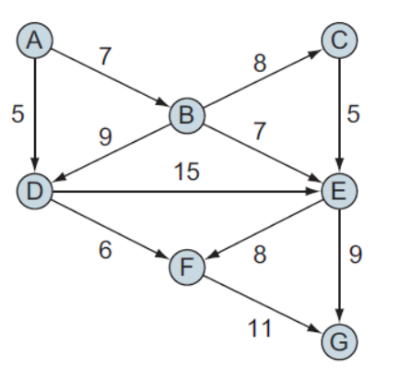
GraphX实现图经典算法——Dijkstra
从图中的某个顶点出发到达另外一个顶点的所经过的边的权重和最小的一条路径，称为最短路径。 Dijkstra算法使用了广度优先搜索解决该问题：
1. 初始时令 S={V_0},T=V-S={其余顶点}，T中顶点对应的距离值
若存在<V_0, V_i>，d(V_0, V_i)为<V0,Vi>弧上的权值
若不存在<V_0, V_i>，d(V_0, V_i)为∞
2. 从T中选取一个与S中顶点有关联边且权值最小的顶点W，加入到S中
3. 对其余T中顶点的距离值进行修改：若加进W作中间顶点，从V0到Vi的距离值缩短，则修改此距离值
重复上述步骤2、3，直到S中包含所有顶点，即W=Vi为止
Dijstra算法示例图
Notes:
下面我们演示如何用GraphX实现图经典算法——Dijkstra，这个算法大家应该都知道，目标是寻找从图中的某个顶点出发到达另外一个顶点的所经过的边的权重和最小的一条路径，使用广度优先搜索解决。

Slide 15
GraphX实现图经典算法——Dijkstra
图包含7个结点和11条路径，把节点A作为初始节点，在IDEA中运行Dijkstra算法，具体实现如代码下：
def dijkstra[VD:ClassTag](g:Graph[VD,Double],origin:VertexId)={
//初始化，其中属性为(boolean,double,Long)类型，Boolean用于标记是否访问过，double为定点距离源点的距离，Long是上一个顶点的id
var g2=g.mapVertices((vid,_) =>(false,if(vid==origin) 0 else Double.MaxValue,-1L))
for(i<-1L to g.vertices.count()){
//从没有访问过的定点中找出距离源点最近的点
val currentVertexId = g2.vertices.filter(!_._2._1).reduce((a,b)=>if(a._2._1<b._2._1) a else b)._1
// 更新currentVertexId邻接顶点的’double‘值
val newDistances = g2.aggregateMessages[(Double,Long)](
triplet => if(triplet.srcId == currentVertexId && !triplet.dstAttr._1){
// 只给未确定的顶点发送消息
triplet.sendToDst((triplet.srcAttr._2+triplet.attr,triplet.srcId))
},(x,y)=>if(x._1<y._1) x else y,
TripletFields.All)
g2 = g2.outerJoinVertices(newDistances){//更新图形
case(vid,vd,Some(newSum))=>(vd._1 ||
vid == currentVertexId,math.min(vd._2,newSum._1),if(vd._2<=newSum._1)
vd._3 else newSum._2)
case(vid,vd,None)=>(vd._1||vid==currentVertexId,vd._2,vd._3)
}
}
g.outerJoinVertices(g2.vertices)((vid,srcAttr,dist)=>(srcAttr,dist.getOrElse(false,Double.MaxValue,-1)._2))
}
Dijstra算法示例图
结果输出为：
(4,(D,5.0)) | (1,(A,0.0)) | (5,(E,14.0)) | (6,(F,11.0)) | (2,(B,7.0)) | (3,(C,15.0)) | (7,(G,22.0))
Notes:
我们的算法示例图包含7个结点和11条路径，把节点A作为初始节点，在IDEA中运行Dijkstra算法，具体代码逻辑如下：
首先初始化变量g2，去掉原来的图g的顶点数据，添加由Boolean和Double组成的键值对，Boolean用于标记是否访问过，double为表示源顶点到当前顶点的距离，Long是上一个顶点的id
从没有访问过的定点中找出距离源点最近的点，将其加入已确定的顶点集合中，若加入的顶点使得能访问到新顶点，或未确定顶点的距离变短，更新currentVertexId邻接顶点的’double‘值，其中只给未确定的顶点发送消息
当计算出距离值后，调用outerJoinVertices()函数更新距离值生成一个新图，并赋值给g2。然后函数中最后一行就是把新图g2的顶点属性重新保存到原来的图g中。
循环直到所有顶点都已经被访问过。
算法的输出结果在右边，以(4,(D,5.0))为例，表示ID为4的顶点D到顶点A的最短距离为5.0。

Slide 16
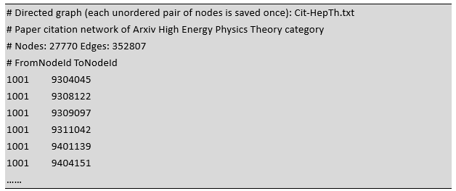
GraphX集群实例分析——最有影响力论文
本实例使用高能物理理论引文网络，该数据集涵盖了1993年1月至2003年4月（124个月）期间的相关论文，包括27,770篇论文的全部引文和352,807条边。
如果文章i引用了文章j，则图中包含从i到j的有向边。
如果论文引用了数据集外的论文或被该论文引用，则图中不包含相关信息
Cit-HepTh.txt文件格式
Notes:
文件中一条记录就对应一条边

Slide 17
GraphX集群实例分析——最有影响力论文
代码如下所示：
scala> import org.apache.spark.graphx._ //导入GraphX包
//文件路径根据存放位置而定
scala> val graph=GraphLoader.edgeListFile(sc, "/home/ubuntu/Cit-HepTh.txt")
scala> graph.inDegrees.reduce((a,b)=>if(a._2>b._2) a else b) //入度最多的论文
res15: (org.apache.spark.graphx.VertexId, Int) = (9711200,2414)
scala> graph.vertices.take(5) //首先查看图中的顶点数据格式，顶点属性默认值为1
res16: Array[(org.apache.spark.graphx.VertexId, Int)] = Array((9405166,1), (108150,1), (110163,1), (204100,1), (9407099,1))
scala> val v=graph.pageRank(0.001).vertices
scala> v.reduce((a,b)=>if(a._2>b._2) a else b)
res17: (org.apache.spark.graphx.VertexId, Double) = (9207016,85.27317386053808)
scala> graph.personalizedPageRank(9207016,0.001).vertices.filter(_._1!=9207016).reduce((a,b) => if(a._2>b._2) a else b)
res20: (org.apache.spark.graphx.VertexId, Double) = (9201015,0.09211875000000003)
结果显示编号为9207016论文的PageRank值最高，是最具有影响力的论文。
而编号为9201015的论文是对编号为9207016论文最重要的论文。
Notes:
调用GraphLoader的edgeListFile函数加载边列表格式的文件
首先，我们先寻找被引用次数最多的论文。图变量graph通过调用inDegrees函数可得到(顶点ID,入度)的VertexRDD，使用reduce函数归并，选取入度大的顶点。
结论所示：ID为9711200的论文被其他论文引用2414次，引用次数最多。
接下来，运用graph变量的pageRank()函数返回一个新的Graph，原始的图edgeListFile给顶点属性赋予一个默认值1，参数0.001是为了平衡速度和最终结果准确度之间的一个容忍度数值。然后在结果集v上运行reduce()归并函数，找出PR值最高的顶点。
结果显示编号为9207016论文的PageRank值最高，是最具有影响力的论文。
接着实现个性化的PageRank。寻找对特定论文影响力最大的论文，以编号为9207016论文为例，我们找到了对其影响力最大的论文9201015.

Slide 18
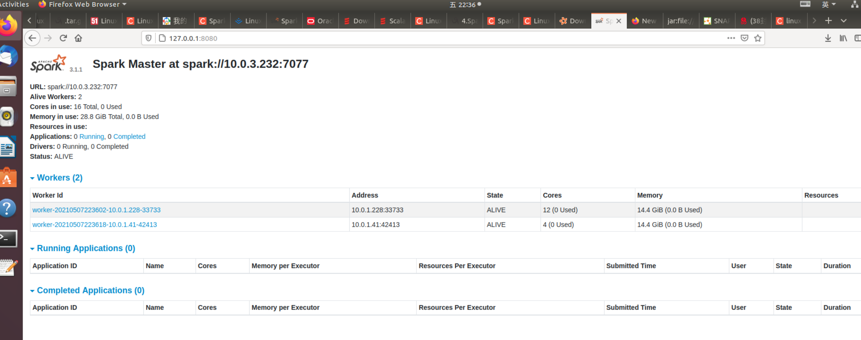
GraphX集群实例分析——最有影响力论文
集群环境
操作系统：Ubuntu16.04 64位
软件包：(java version 1.8.0_291，Spark-3.1.1-bin-hadoop2.7
Master：10.0.3.232，Slave1：10.0.1.41，Slave2：10.0.1.228
Notes:
我们使用三台安装有Ubuntu16.04操作系统的机器组成集群，一台作为master，两台作为slave。
配置好集群后启动服务，//可以看到我们的两台slave不太平衡，一台是12个核，一台是4个核

Slide 19
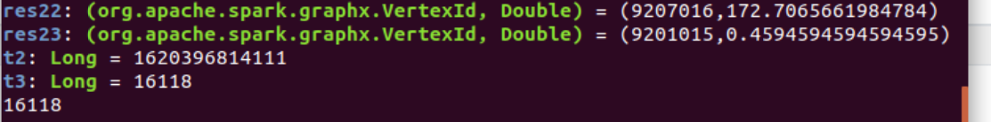
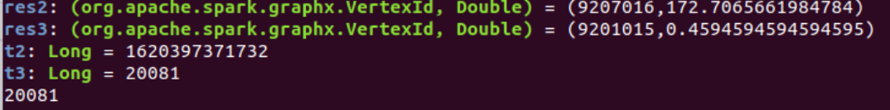
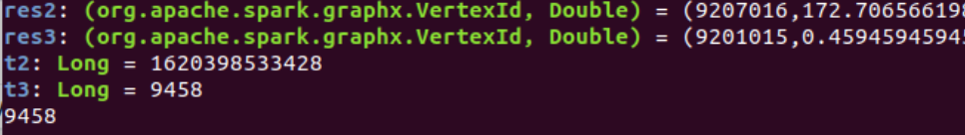
GraphX集群实例分析——最有影响力论文
集群环境
操作系统：Ubuntu16.04 64位
软件包：(java version 1.8.0_291，Spark-3.1.1-bin-hadoop2.7
Master：10.0.3.232，Slave1：10.0.1.41，Slave2：10.0.1.228

Slide 20

Q&A

Slide 21
感谢聆听

